Slide 1



Notes:
Thiết kế: Hương Thảo – Zalo 0972.115.126

Slide 2


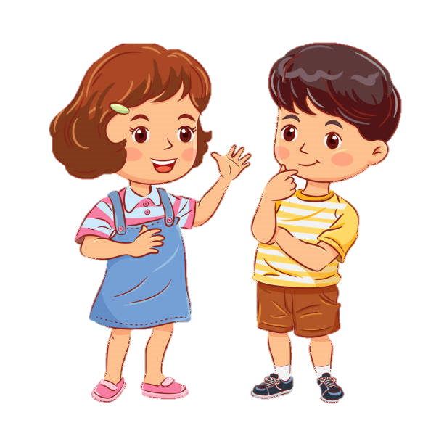


Notes:
Thiết kế: Hương Thảo – Zalo 0972.115.126

Slide 3





Trao đổi với bạn về những trò chơi hoặc hoạt động em thường thực hiện khi chơi ngoài trời.
Trò chơi
Hoạt động
Mai phương lan

Slide 4

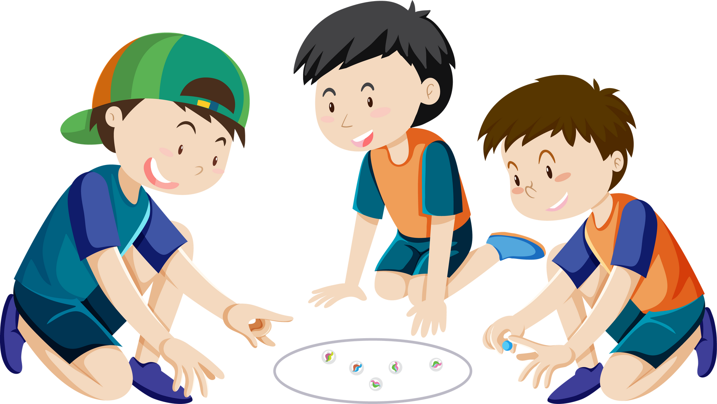
Trò chơi
Đuổi bắt
Bắn bi

Slide 5
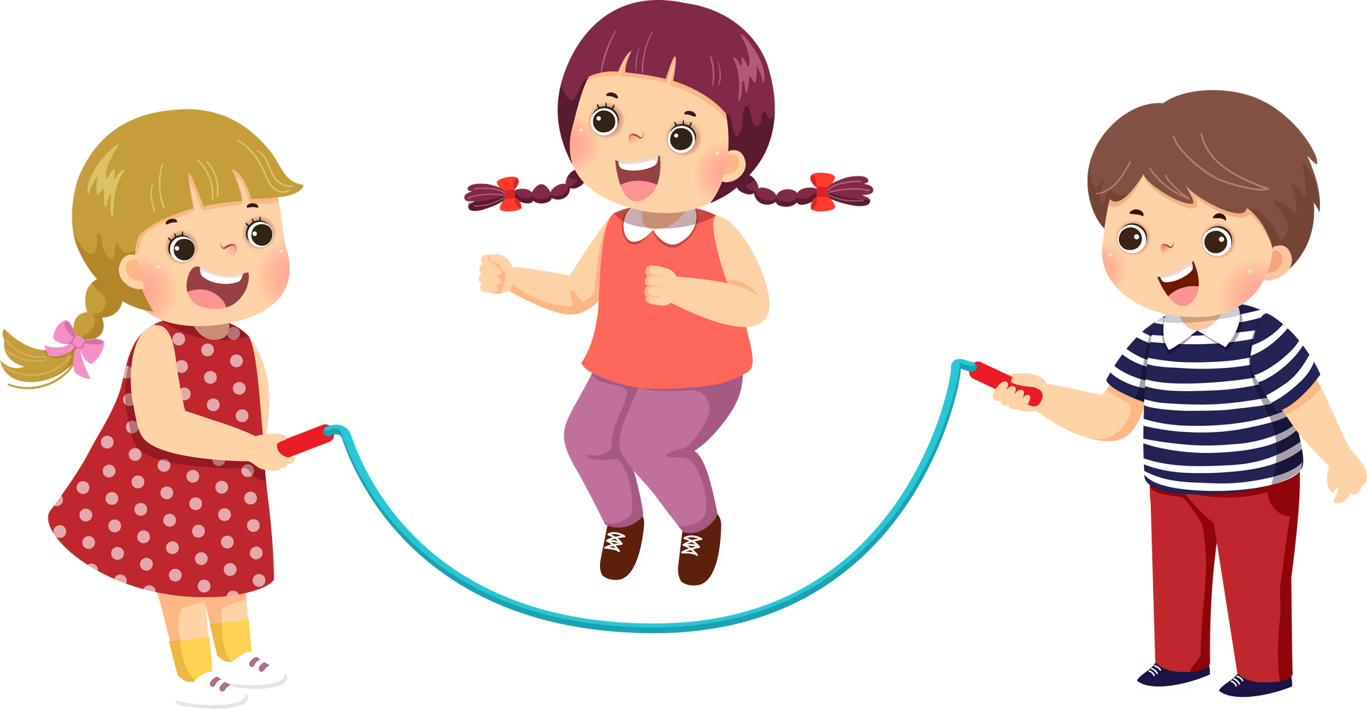
Trò chơi
Nhảy dây

Slide 6


Hoạt động
Đá bóng
Thả diều

Slide 7

Hoạt động
Tập thể dục

Slide 8
Bài đọc chia thành mấy đoạn?
Đoạn 1: Từ đầu đến “những viên đá đẹp cho mình”.
Đoạn 2: Tiếp theo đến “cười, cười, cười, cười...”.
Đoạn 3: Còn lại.

Slide 9




lên núi
lấp lánh
no cỏ
Notes:
Thiết kế: Hương Thảo – Zalo 0972.115.126

Slide 10
Đọc thầm toàn bài, tìm từ khó đọc, từ cần hiểu nghĩa, câu văn dài, giọng đọc mỗi đoạn.

Slide 11
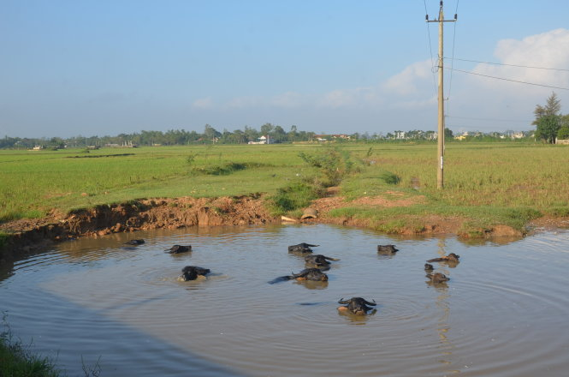


Đằm mình:
Ngâm mình lâu trong nước.

Slide 12
Chiều về,/ đàn trâu no cỏ/ đằm mình dưới suối,/ chúng tôi tha thẩn/ tìm những viên đá đẹp cho mình.//

Slide 13
Khung cảnh thiên nhiên khi các bạn nhỏ đi chăn trâu được miêu tả như thế nào?

Slide 14
Vừa nói,/ nó vừa lấy tay bịt hai tai/ rồi mở ra/ như Bống chỉ.//

Slide 15
Không,/ phải thật im lặng,/ đầu mình nghĩ gì/ sẽ nghe tiếng gió nói ra/ như thế.//

Slide 16
Cứ thế,/ gió chiều thổi từ thung lũng dọc theo suối/ mang theo tiếng nói trong đầu mỗi đứa/ bay xa.//

Slide 17
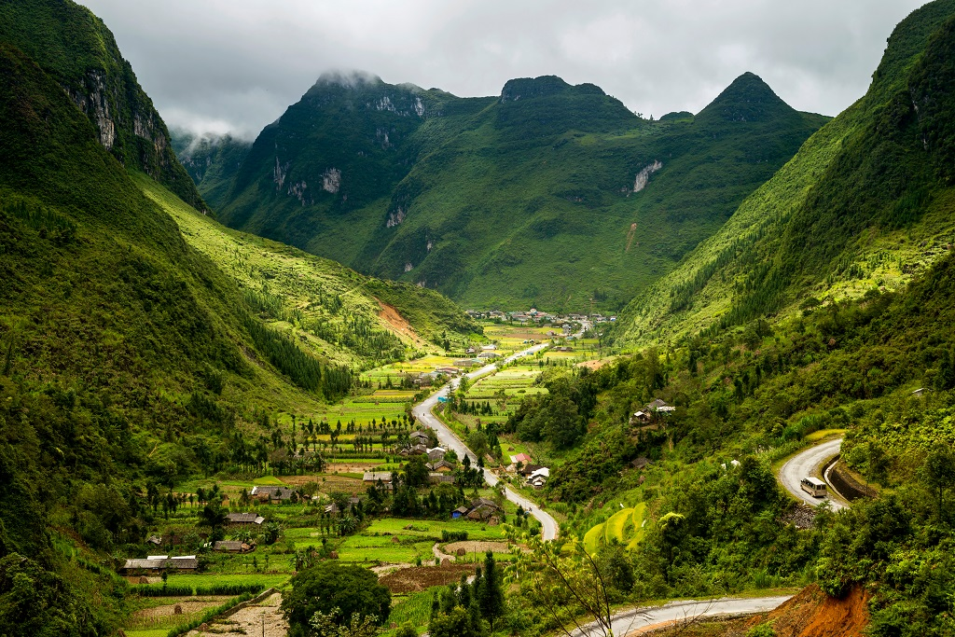
Thung lũng:
Vùng đất trũng thấp giữa hai sườn dốc.

Slide 18


Việc bố hưởng ứng trò chơi của hai anh em nói lên điều gì? Chọn câu trả lời dưới đây hoặc nêu ý kiến của em.
A. Trò chơi hấp dẫn đến mức người lớn cũng thích chơi.
B. Bố khuyến khích các con chơi những trò chơi ngoài trời.
C. Bố muốn hoà nhập vào thế giới trẻ thơ của các con.

Slide 19


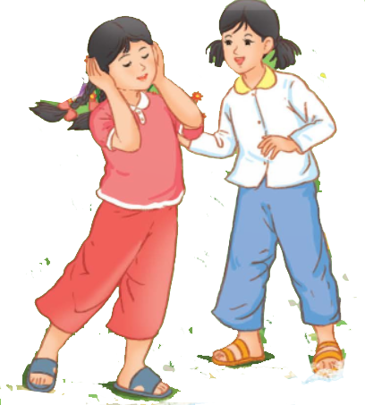

Tưởng tượng em cũng tham gia vào trò chơi bịt tai nghe gió, nói với các bạn điều em nghe thấy.

Slide 20




Cùng nghe âm thanh gió

Slide 21

Từ câu chuyện Thanh âm của gió, em có nhận xét gì về trí tưởng tượng của các bạn nhỏ?
Notes:
Trí tưởng tượng của trẻ thơ luôn rất phong phú và thú vị, là chìa khóa để trẻ em tiến đến và khám phá thế giới xung quanh với tất cả những ngây thơ, hồn nhiên nhất. Các em hãy luôn phát huy tối đa trí tưởng tượng và sáng tạo của bản thân nhé!

Slide 22


Bài đọc Thanh âm của gió là câu chuyện về sự ngạc nhiên, thích thú của các bạn nhỏ trước tiếng gió thổi trong một khung cảnh làng quê thanh bình, yên ả.

Slide 23





Slide 24




LUYỆN ĐỌC TRƯỚC LỚP
Tiêu chí đánh giá
1. Đọc đúng.
2. Đọc to, rõ.
3. Đọc ngắt, nghỉ đúng chỗ.

Slide 25


Nêu cảm xúc, suy nghĩ của em sau khi đọc bài đọc?

Slide 26


Notes:
Thiết kế: Hương Thảo – Zalo 0972.115.126

